Slide 1
AWPPG W-type APP連續型
日期：2025/4/1
硬體組：王凱鋒

Slide 2
離散型APP

Slide 3
連續型APP

Slide 4
存檔
同AWPPG 1.2、2.1，有存135個波長、時間與Integration time
速度同1.2，1筆110ms，但比較穩定

Slide 5
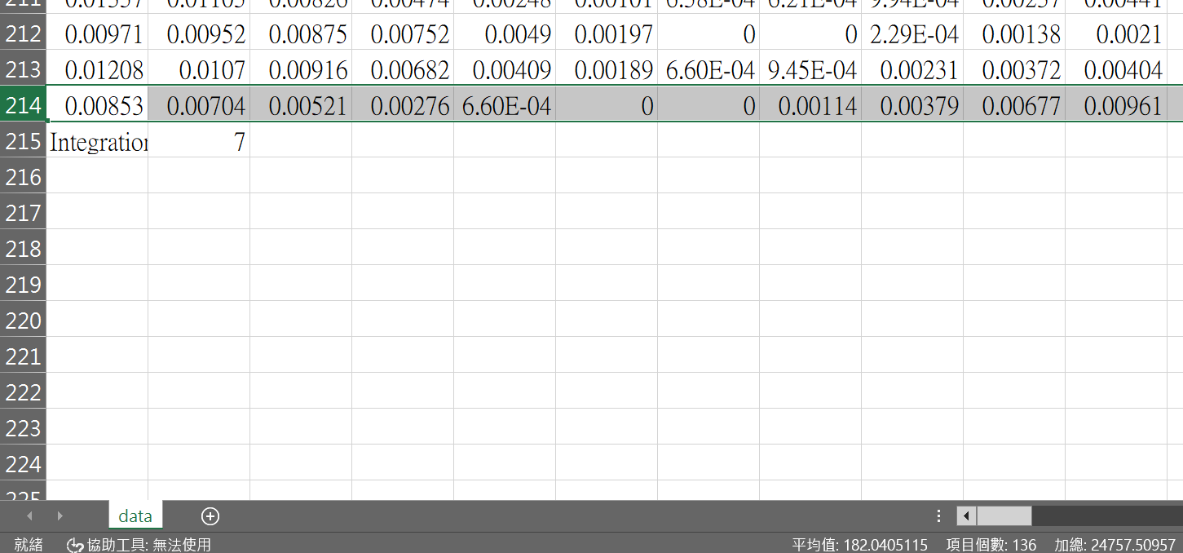
存時間
135個波長+時間
存Integration time

Slide 6
連續型APP-更
日期：2025/4/8
硬體組：王凱鋒

Slide 7
開發手機
型號：ASUS_X00RD
處理器：Qualcomm Snapdragon 425
容量：2GB/16GB
Andriod版本：8.0
這隻很當，但量測好像沒問題

Slide 8
調整功能
新增PPG signal
新增AE按鈕
下拉數字無法顯示Debug
所有按鈕新增前景波紋效果
AE、START、ON按鈕防呆

Slide 9
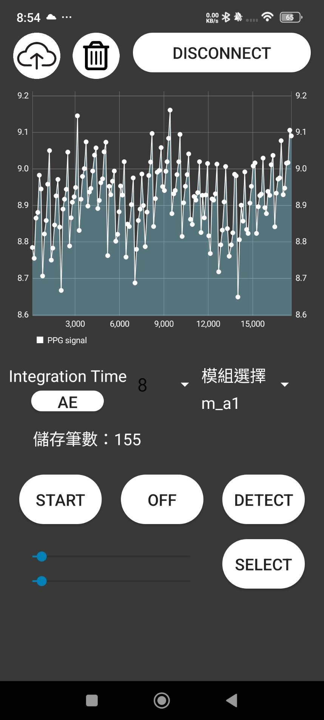
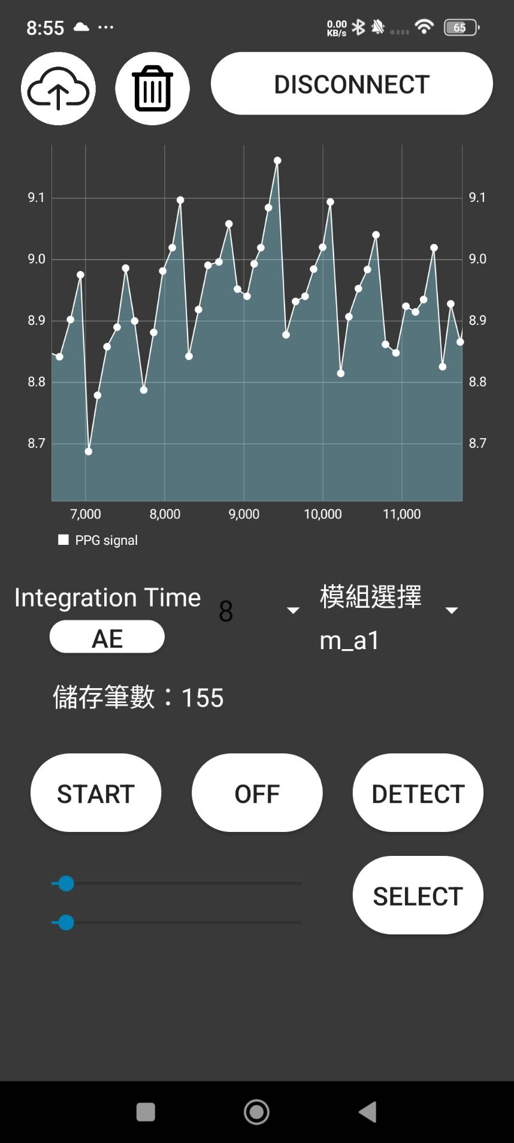
實際量手指
放大
右移

Slide 10
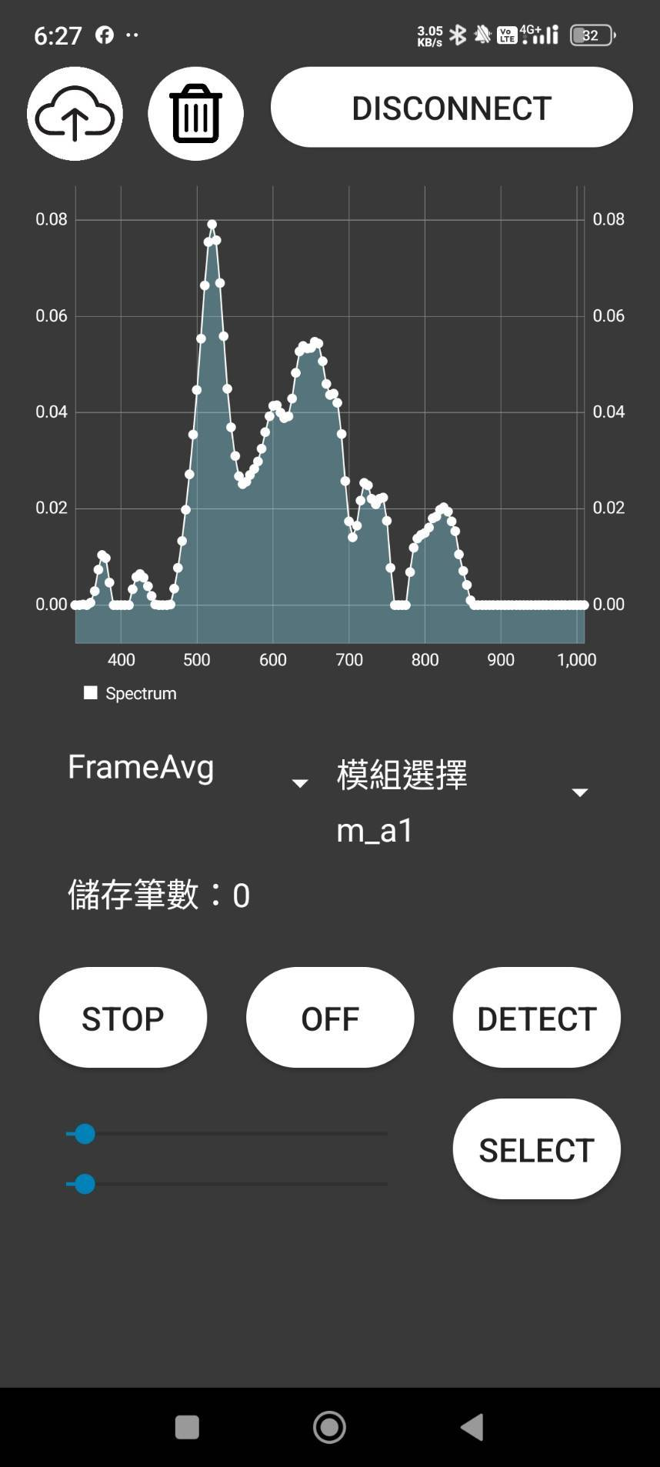
新舊裝置差異
這是量同一手指的
Integration time都是預設32
新
舊
新
舊

Slide 11
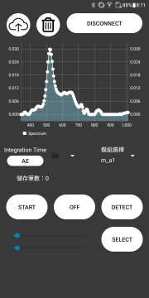
反射白
新
舊

Slide 12
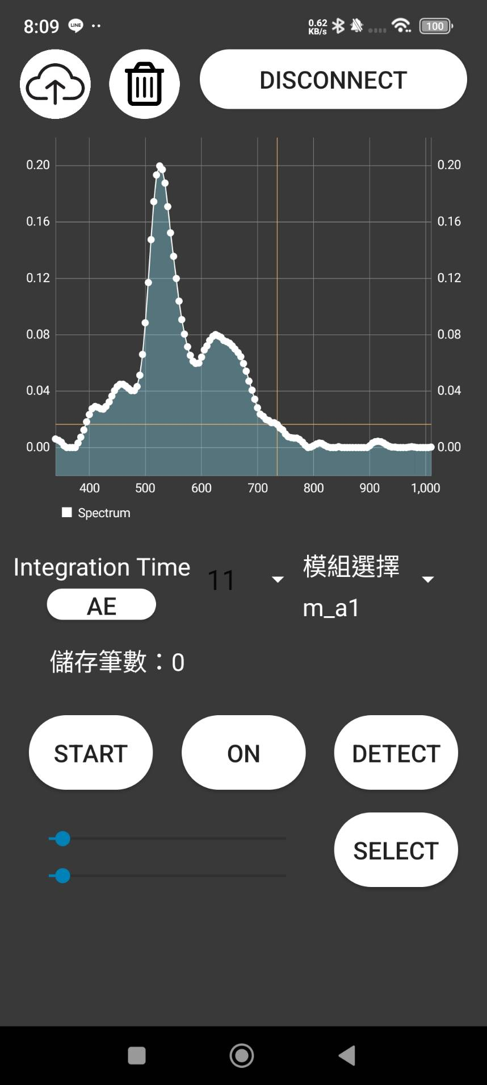
交叉驗證
新量舊
舊量新

Slide 13
差異結論
雖新舊晶片光譜差距可以由AE稍微補足
舊機器上的940nm沒有作用
已由白平衡實驗做結論

Slide 14
連續型APP-更
日期：2025/4/24
硬體組：王凱鋒

Slide 15
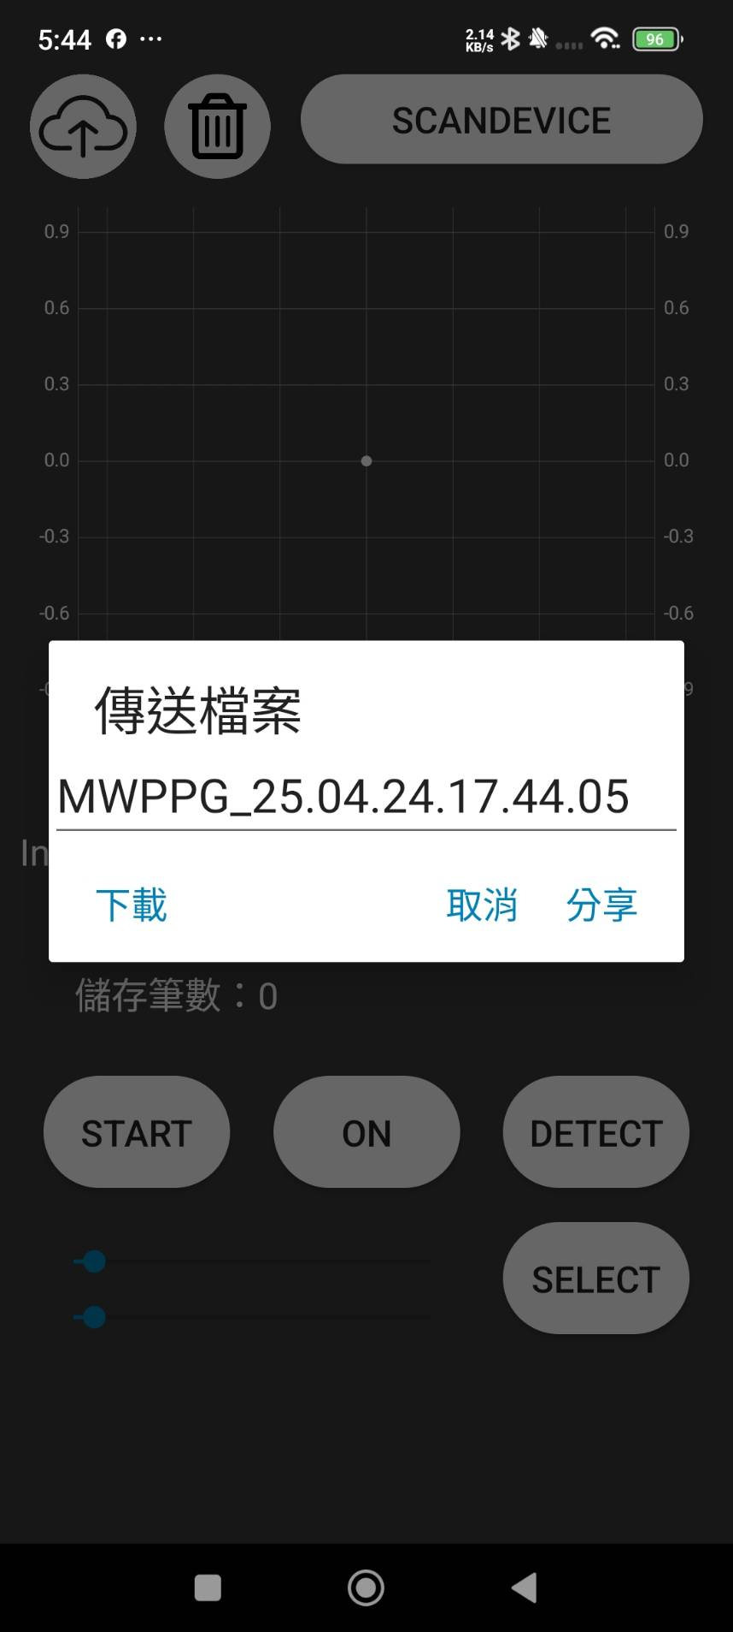
調整功能
新增功能 – 檔案儲存在手機Download裡

